Slide 1
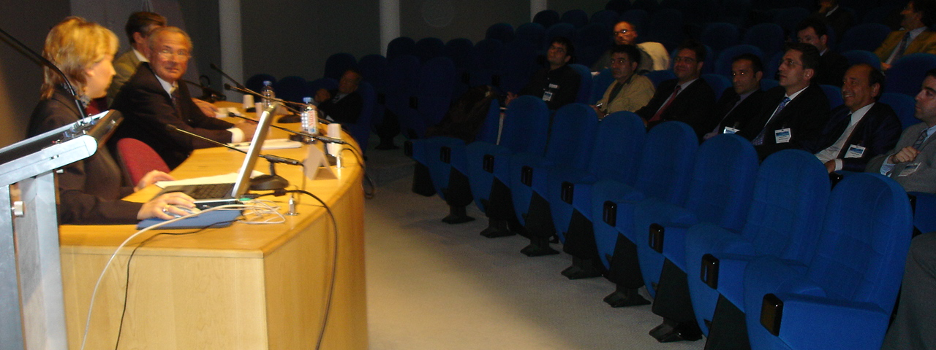
Rétrospective
2004 - 2019
Patrick Gatignol

Slide 2
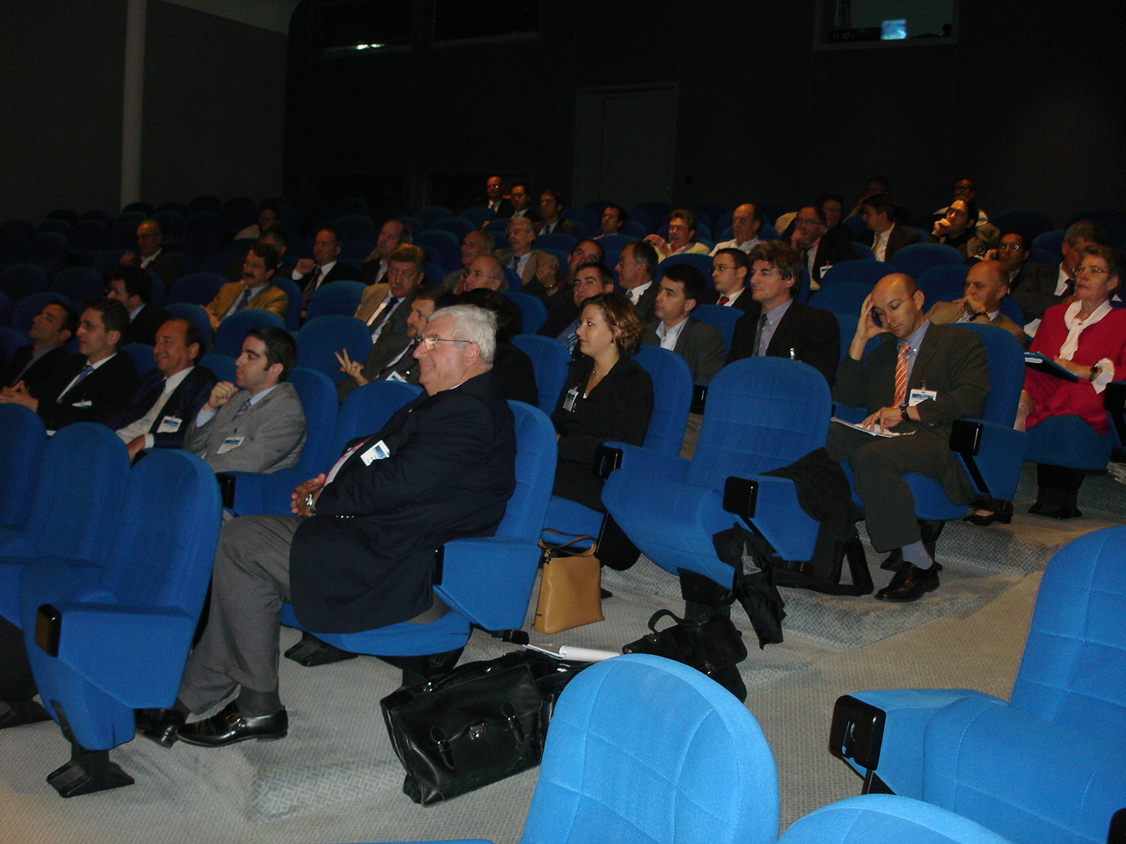
2004
2004
Lancement d’Argus-chariot

Slide 3
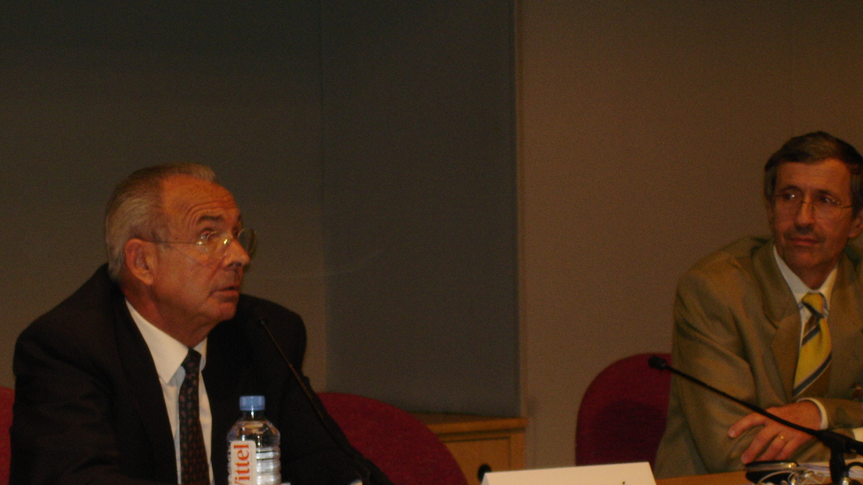

Slide 4
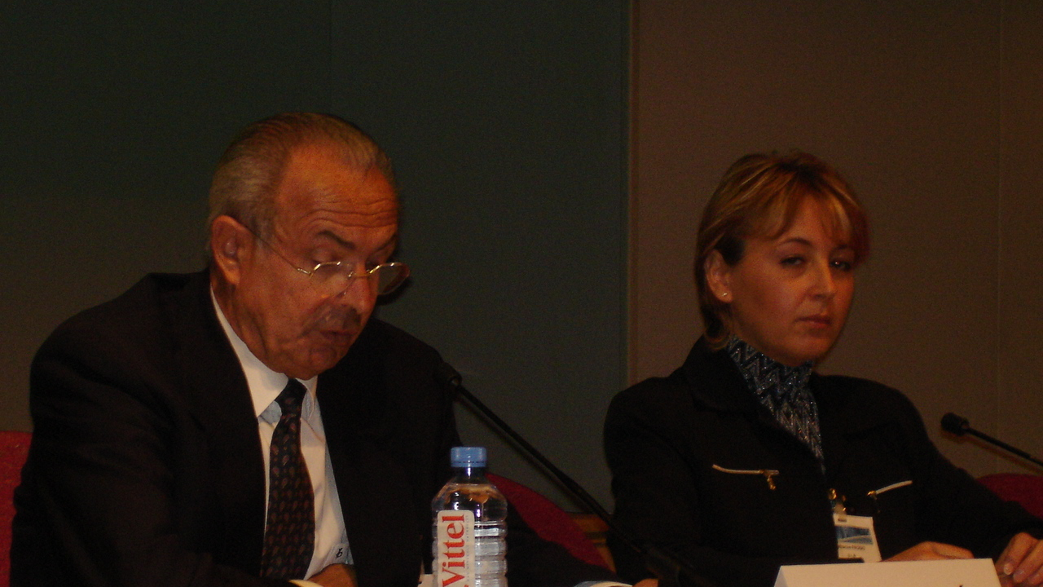

Slide 5
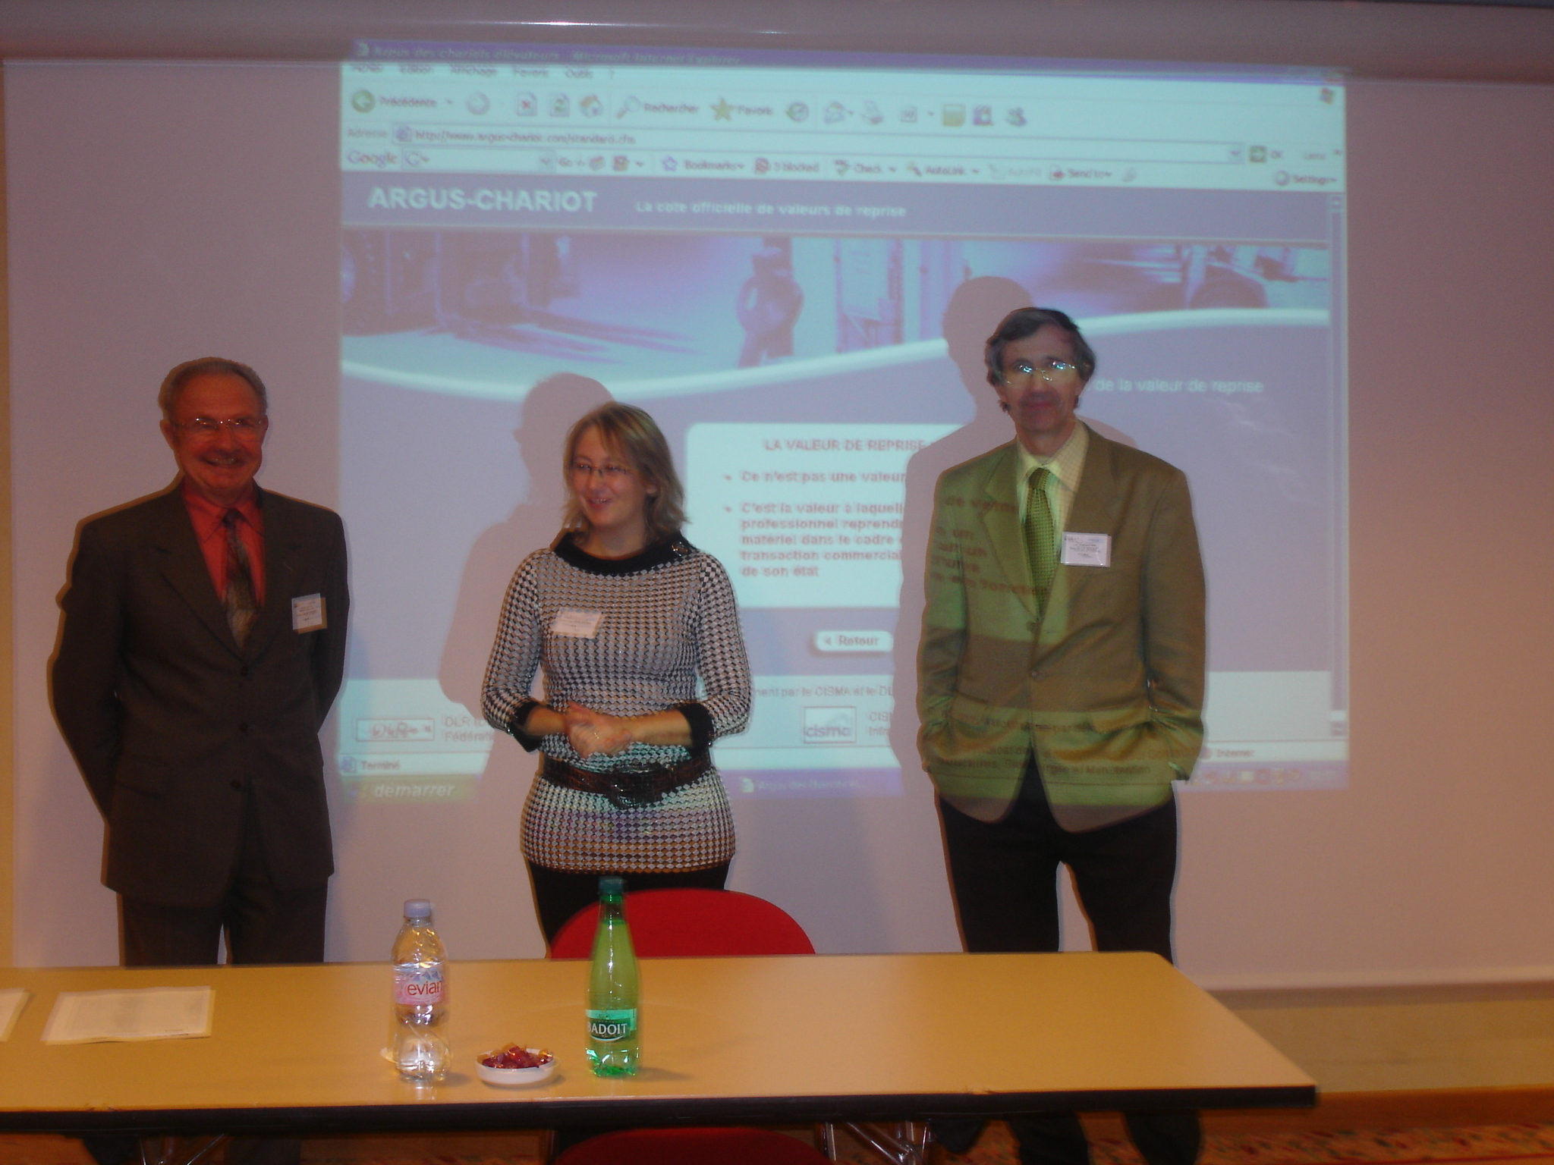
2006
Mercure Roissy

Slide 6
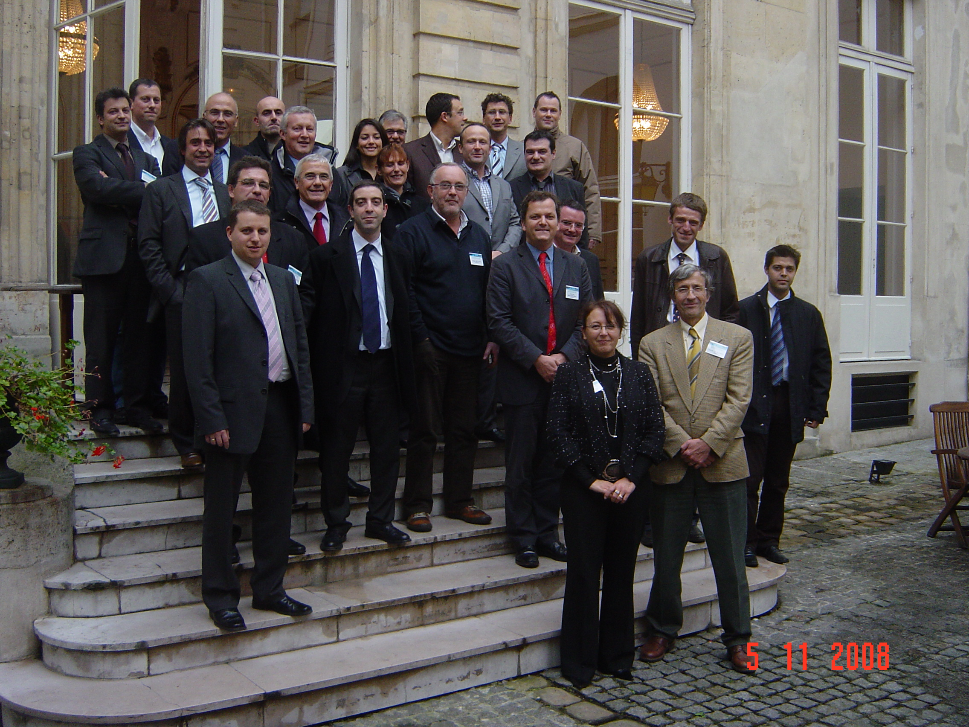
2008
Hotel St James& Albany - Paris

Slide 7
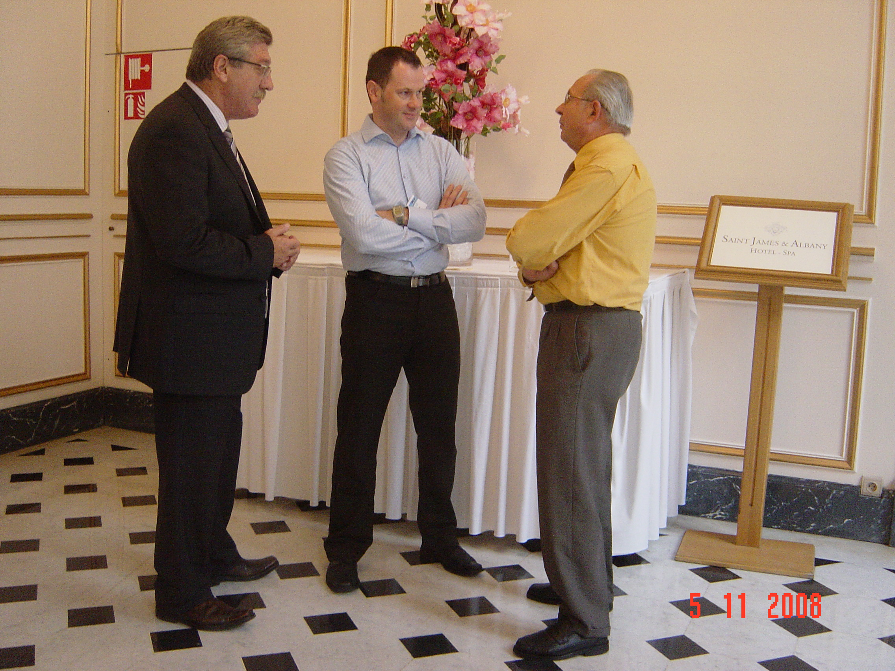

Slide 8
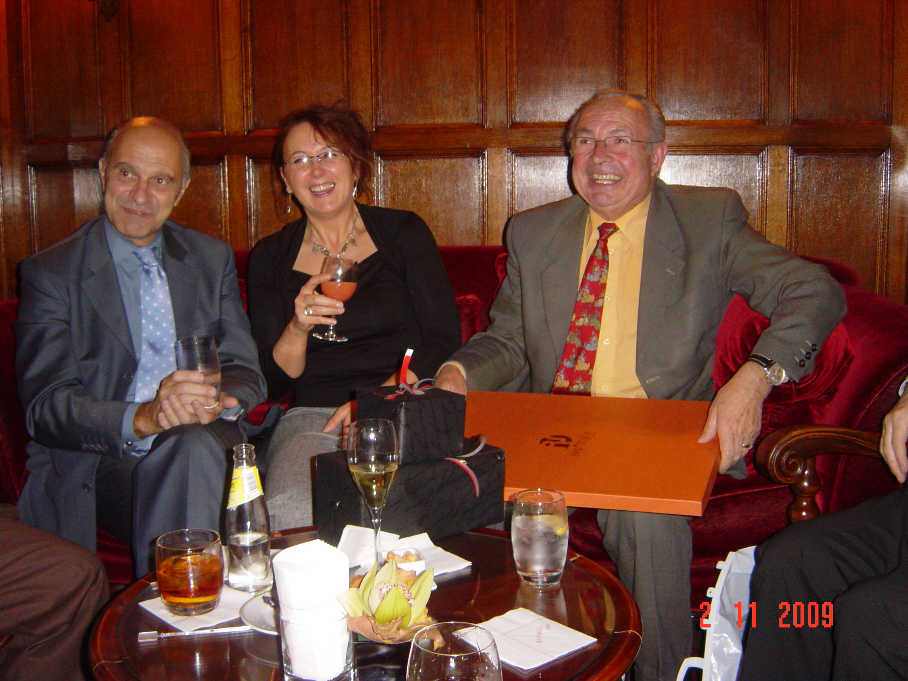
2009
Hotel St James& Albany - Paris

Slide 9
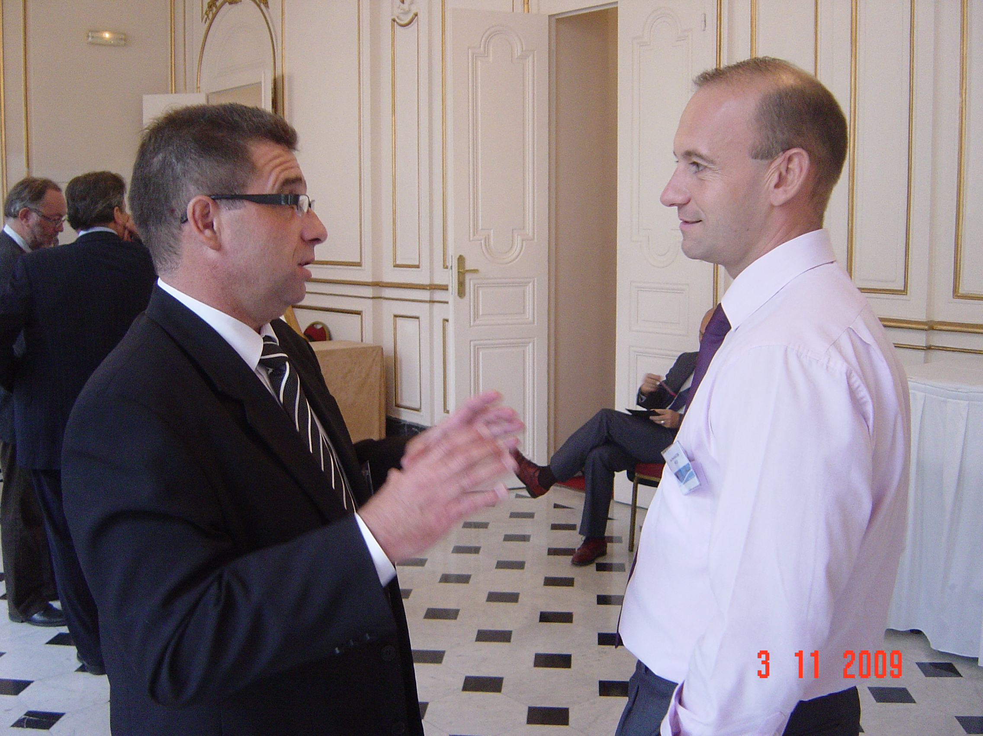

Slide 10
